Slide 1
Overlord
Ronar Eusebio
Tony Medina

Slide 2
Overlord Tienda Video Juegos
Intrdoducción
Es una aplicación que permite a los usuarios buscar, alquilar y devolver videojuegos de manera autónoma mediante una interfaz simple en la terminal. La base de datos fue creada en MySQL para gestionar eficientemente la información sobre los videojuegos disponibles, los usuarios y los registros de alquileres, lo que asegura un control preciso del inventario y de las operaciones realizadas.

Slide 3
Cont ...
Este sistema realmente está diseñado para integrarse con cualquier tienda que se dedique al alquiler o prestamos de items, facilitando a los clientes la experiencia de rentar videojuegos (o cualquier items) sin la necesidad de interacción con un empleado. Al utilizar la app, los usuarios pueden explorar el catálogo de videojuegos, realizar reservas (V2), alquilar títulos y posteriormente gestionar la devolución de estos. La elección de tecnologías como Java para el desarrollo de la lógica de negocio y MySQL para el manejo de datos nos permitió crear una solución robusta y escalable que puede crecer según las necesidades de la tienda o el establecimiento .

Slide 4
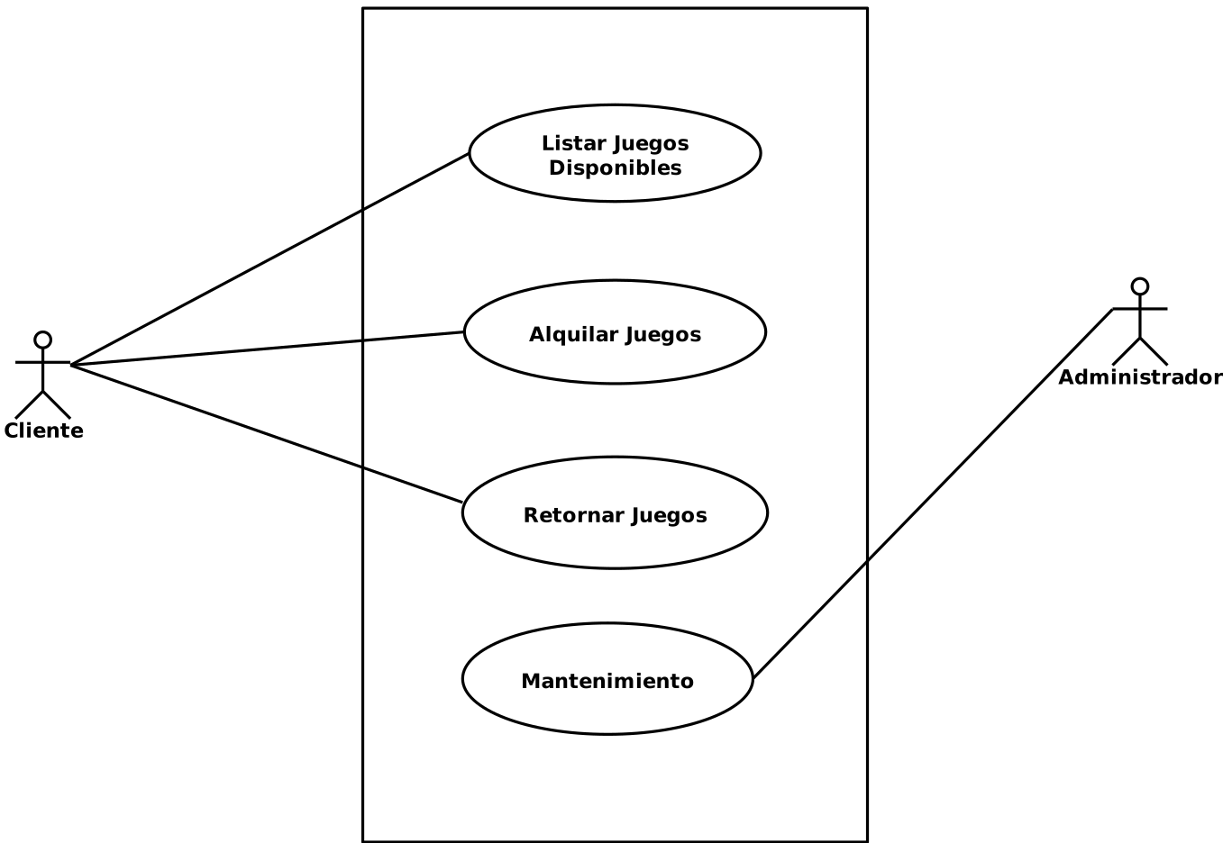
Diagrama de Uso

Slide 5
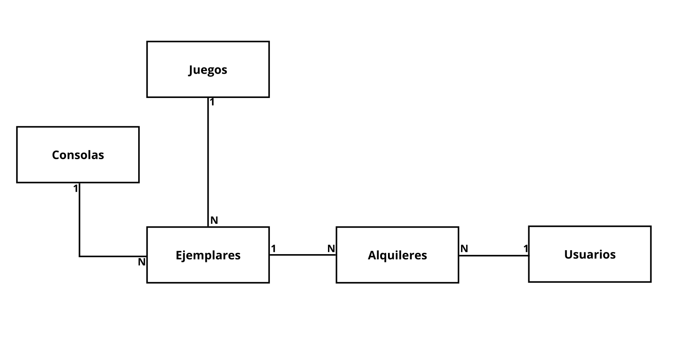
Diagrama de E-R

Slide 6
DEMO
Para el uso de nuestra demo pueden descargarla desde el siguiente enlance.
https://github.com/ronardj01/games-renting

Slide 7
Aprendizajes
Consultas MySQL Avanzadas
Uso de funciones como COUNT y cláusulas como GROUP BY.
Mejora en el análisis y generación de estadísticas de la base de datos.
Nuevos Tipos de Objetos en Java
Trabajo con el objeto LocalDate para el manejo seguro de fechas.
Uso de métodos avanzados para gestionar fechas de manera más eficiente.

Slide 8
Cont ...
Conexión a Bases de Datos con JDBC
Mejor manejo de la conexión a bases de datos MySQL.
Optimización de las operaciones de inserción, actualización y consulta.
Manejo de Clases en Java
Organización más clara y modular del código.
Mejora en la estructura lógica de la aplicación.

Slide 9
Dificultades
Manejo de Conflictos con Git y GitHub
Resolución de conflictos al combinar cambios realizados por diferentes colaboradores.
Coordinación y sincronización de versiones para mantener el código actualizado y funcional.
Organización del Proyecto con Programación Orientada a Objetos (OOP)
Desafío en diseñar la estructura del proyecto siguiendo los principios de OOP.
Gestión adecuada de clases, herencia y encapsulación para mantener un código más limpio y reutilizable.
Integración de Nuevas Funcionalidades
Dificultades para integrar nuevas funcionalidades sin afectar el rendimiento del sistema.
Ajustes necesarios en la lógica de la aplicación para adaptarla a los nuevos requisitos.

Slide 10
Muchas Gracias Preguntas ????

